Slide 1

Интерактивное чтение в библиотеке
(приемы и методы)

Slide 2
Скажи мне – и я забуду;
Покажи мне – и я запомню;
Дай сделать – и я пойму.
Китайская притча

Slide 3
Направления современных интерактивных форм деятельности:
Непосредственные контакты с читателями;
•Акции и конкурсы;
•Реклама;
•Работа, связанная с использованием мировой сети Интернет.

Slide 4
Диалоговые формы
Печа-куча (в переводе с японского «болтовня» или «звуки беседы») – это способ представления кратких докладов, специально ограниченных по форме и продолжительности. «Печа-куча» помогает научиться делать презентации и выступления краткими и динамичными.

Slide 5
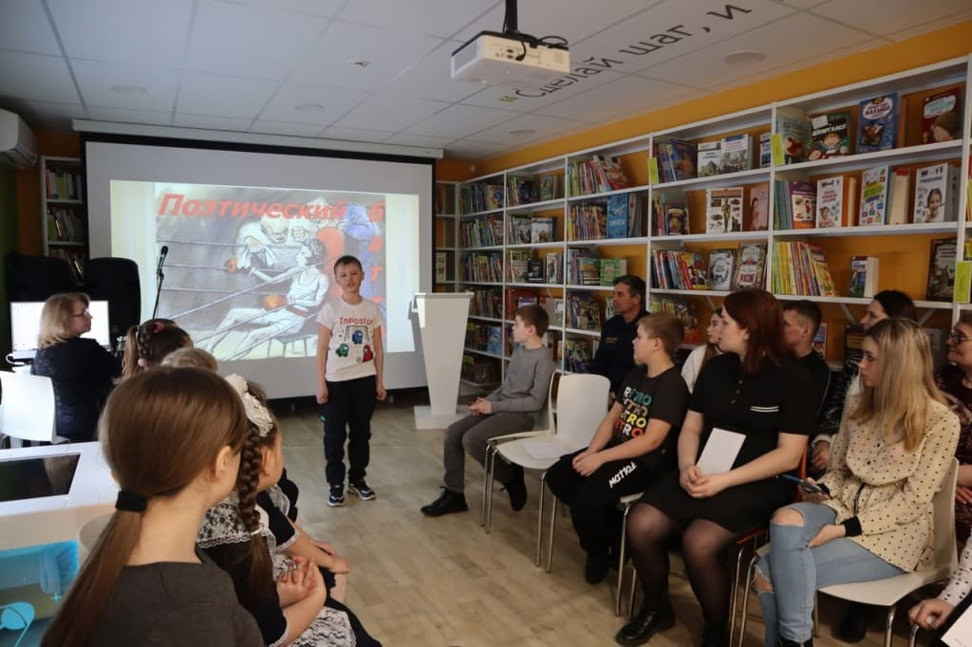
Диалоговые формы
Поэтический баттл (англ. battle – бой, битва). Эта форма соревнования пришла с улиц «чёрных» кварталов, где устраивались баттлы – словесные поединки, в которых два рэпера вступали в перепалку, сохраняя рифму и ритм. Форма «баттла» популярна в молодёжной среде.

Slide 6

Диалоговые формы
Тич-ин (англ. teach-in – диспут, семинар; собрание для обсуждения злободневных вопросов) – публичная дискуссия или открытое обсуждение.

Slide 7

Диалоговые формы
Чтение вслух

Slide 8
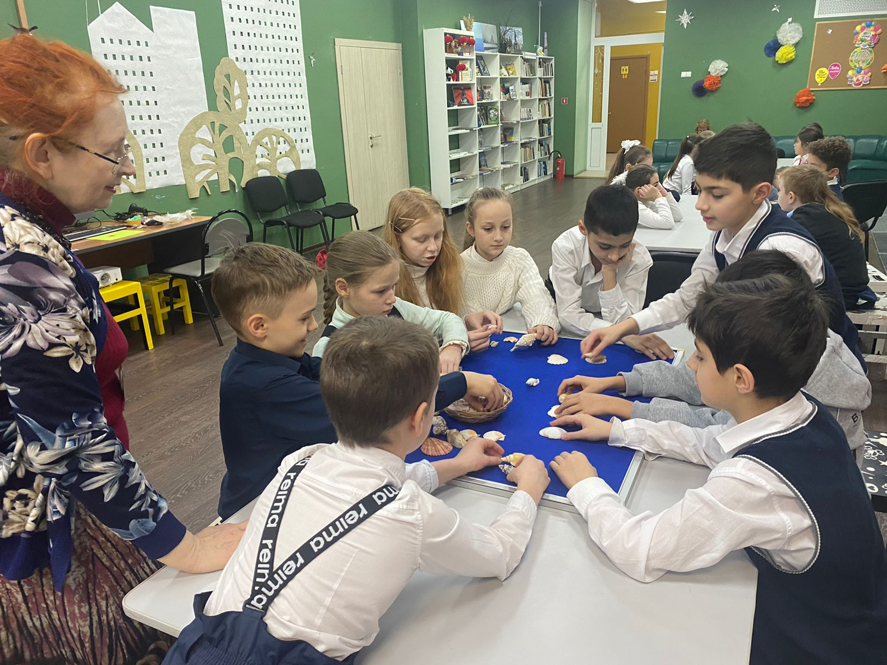
Диалоговые формы
Литературная игра

Slide 9
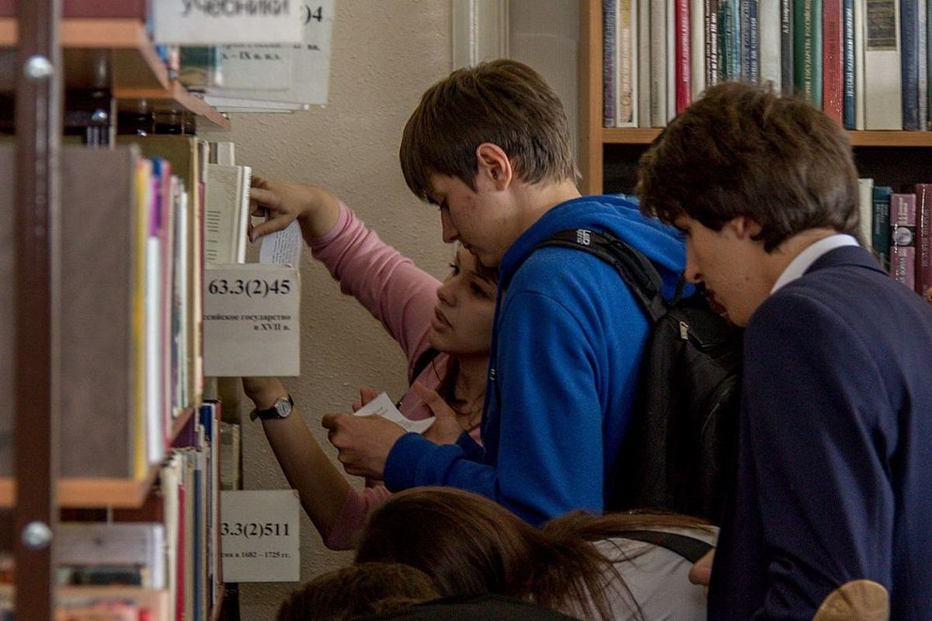
Диалоговые формы
Квест (от англ. quest – поиски) – приключенческая игра, требующая от игрока решения умственных задач для продвижения по сюжету.

Slide 10
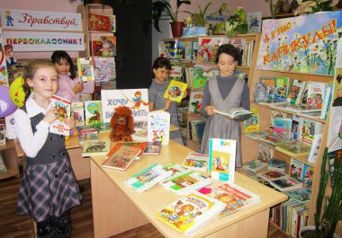
Акции
- Литературную ярмарку
- «День чтения-дарения»

Slide 11
Реклама
- театрализованная постановка по книге;
конкурс на лучший отзыв о книге;
выставки книг

Slide 12
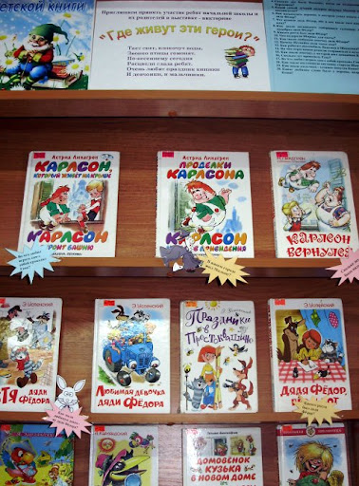
Выставка-викторина

Slide 13
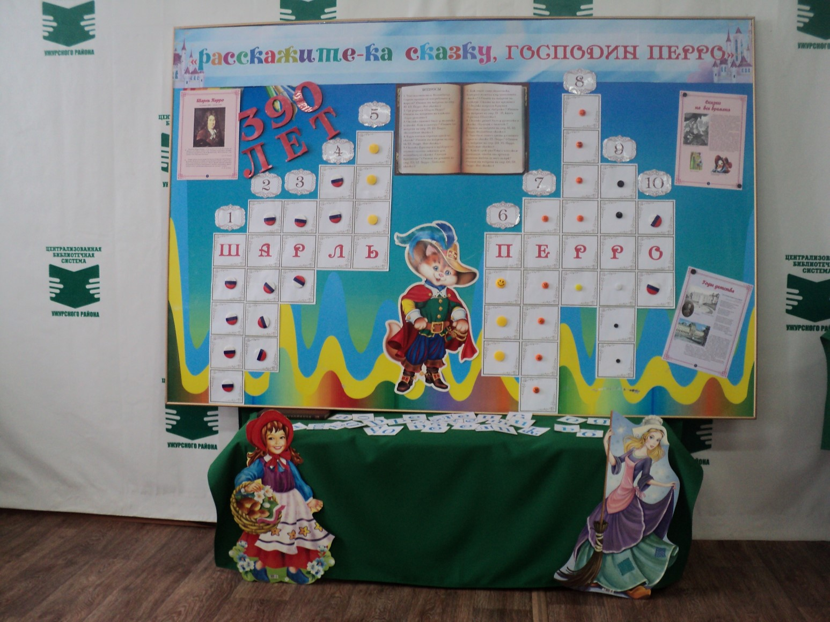
Выставка-кроссворд

Slide 14
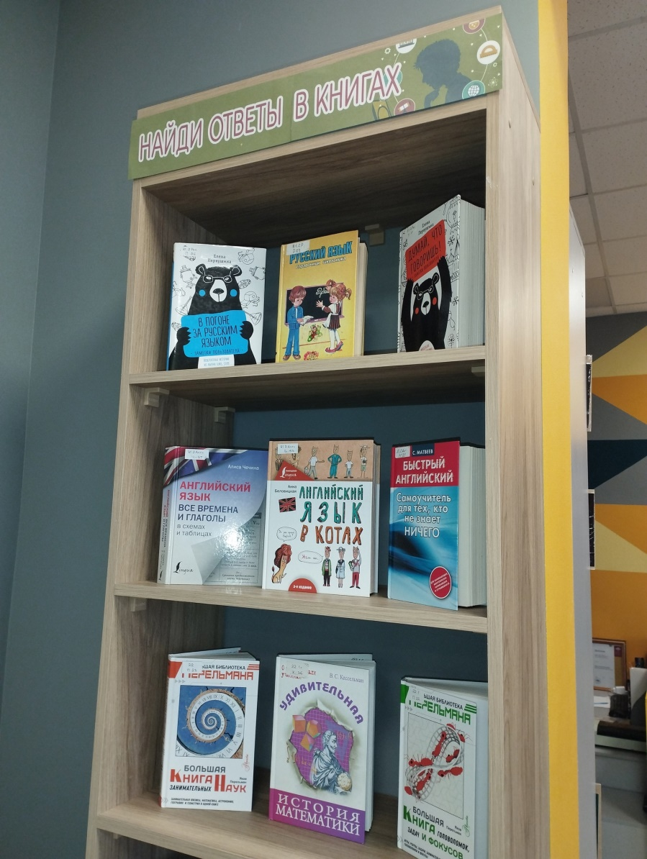
Выставка «вопрос-ответ»

Slide 15
Выставка-отзыв

Slide 16
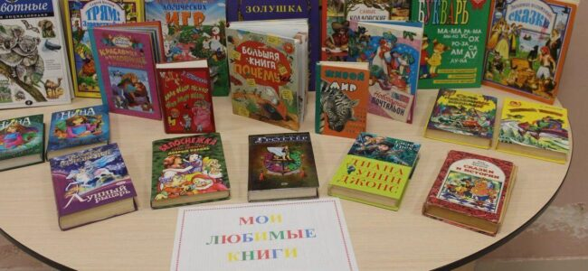
Выставки, подготовленные при участии читателей

Slide 17

Работа с использованием мировой сети Интернет
Флешбук

Slide 18
Работа с использованием мировой сети Интернет
Онлайн-викторины

Slide 19
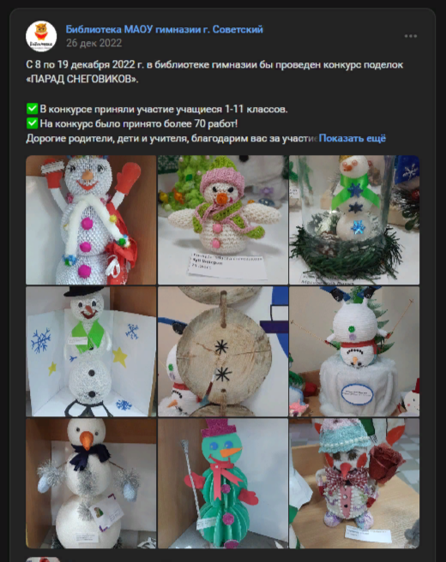
Работа с использованием мировой сети Интернет
Онлайн-конкурсы

